Slide 1


Funcionamento do futebolstats
Miguel Da Silva – 25187
Marco Vicente – 25001
Tiago Figueiredo – 17185
Joel Aparício - 19908

Slide 2

Índice
Instalação
Utilizadores
Estádios & Associações
Clubes & Equipas
Jogadores
Jogos & Estatísticas

Slide 3


Introdução
Este projeto, a que foi chamado FutebolStats, foi desenvolvido através da framework Django com SGBD postgres e MongoDB.
Este tem o objetivo de ser uma fonte de informações relativamente e futebol, seja clubes, jogadores, jogos, etc.

Slide 4
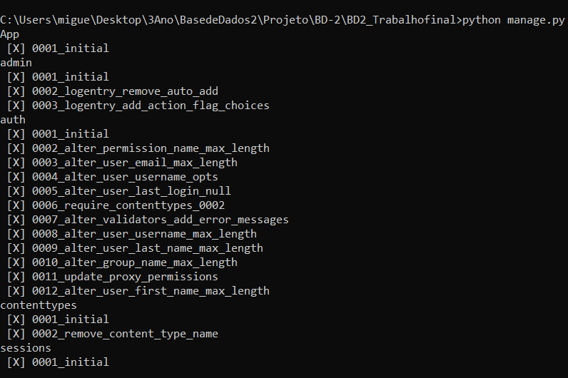
Instalação
& Script de Dados

Slide 5
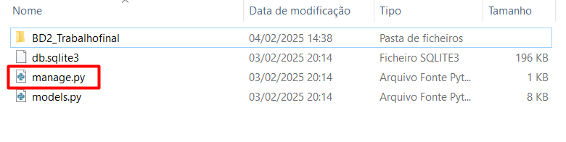
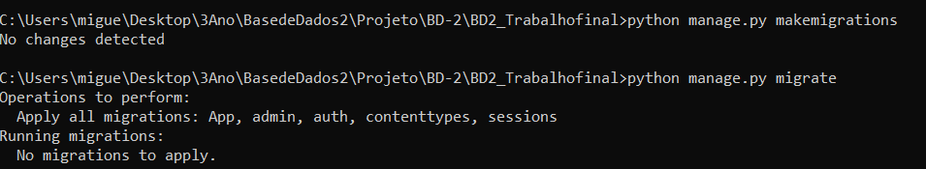
Instalação
Na linha de comandos (CMD) abre-se na pasta do manage.py
Cria-se as migrações com “python manage.py makemigrations” & “python manage.py migrate”

Slide 6
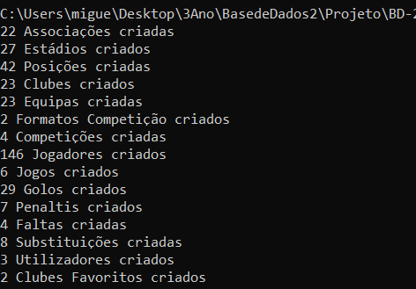
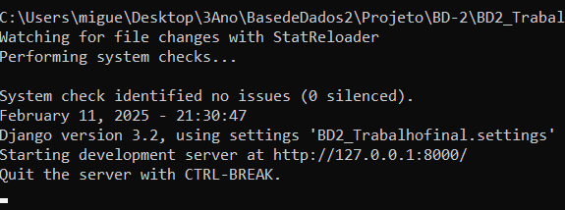
Instalação
Ativa-se o script de dados com “python manage.py inserir_dados”
Inicia-se o servidor com “python manage.py runserver”

Slide 7
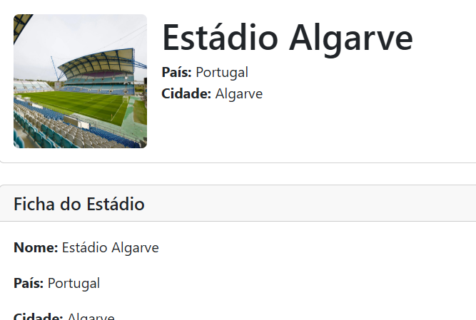
Funcionamento
Do Website

Slide 8
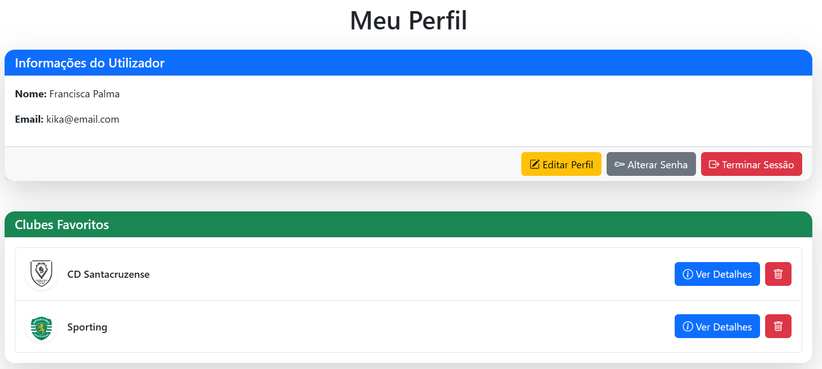
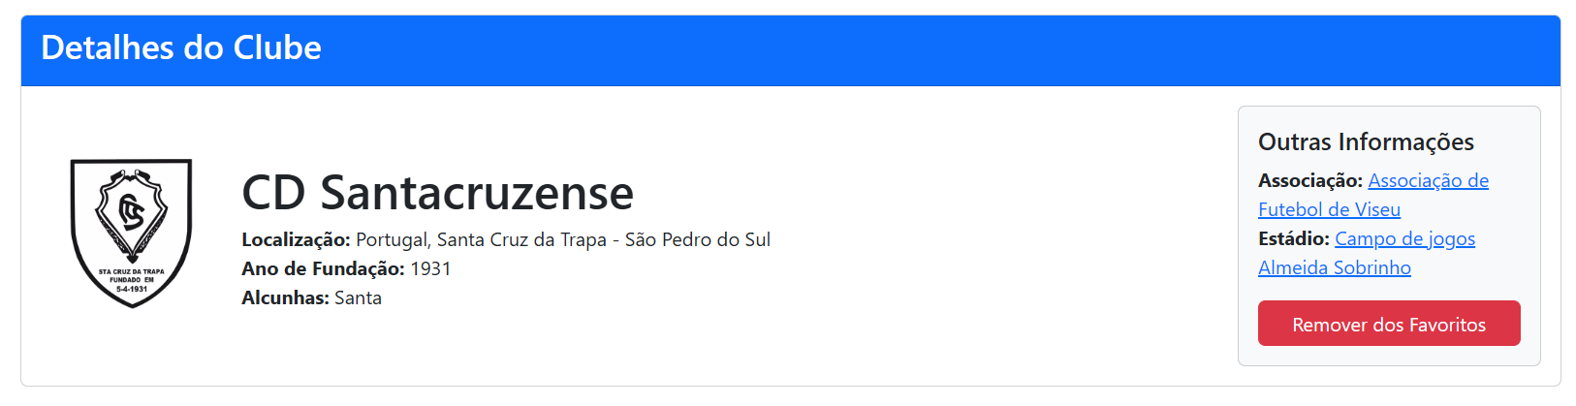
Utilizadores
Comuns
Podem ter clubes favoritos
Administradores
Podem adicionar, editar e apagar conteúdos.

Slide 9
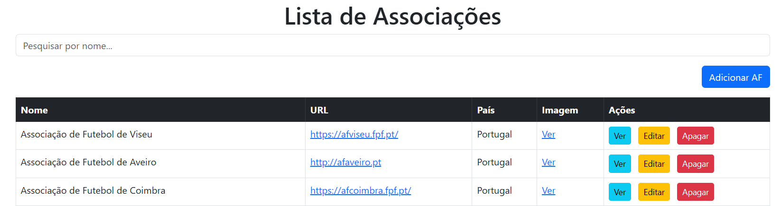
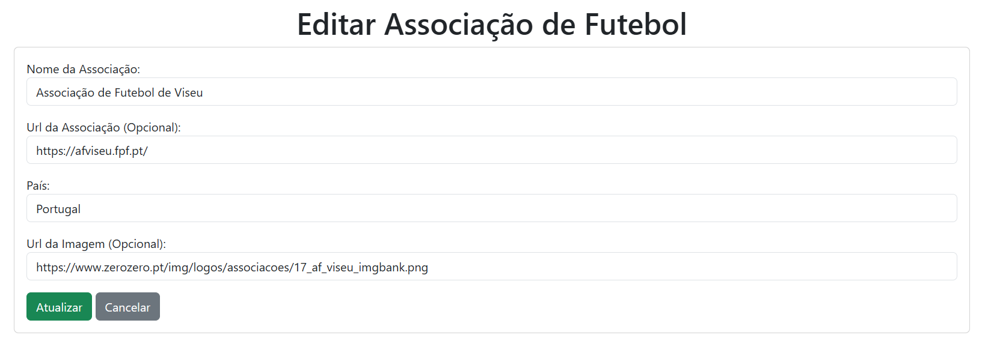
Estádios & Associações
Tanto os estádios como as associações têm um formulário de dados simples, ou seja, são independentes do resto do sistema.
O mesmo acontece com as posições dos jogadores e os formatos de competição.

Slide 10
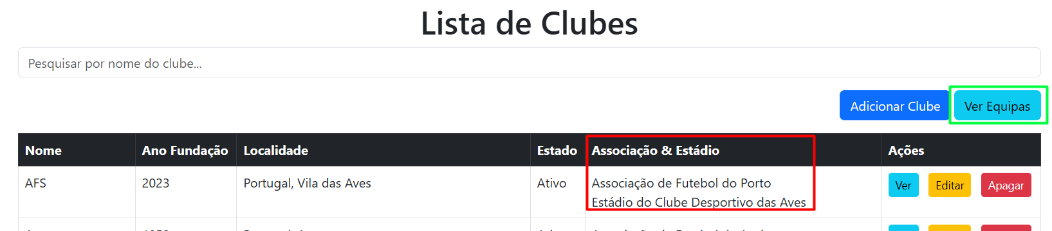
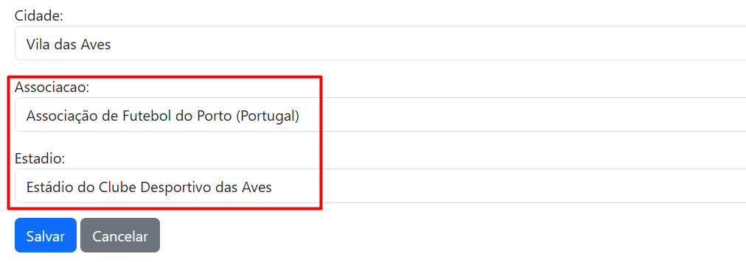
Clubes & Equipas
Clubes
Dependente Opcional
Associado a um Estádio e/ou Associação
No “Adicionar” ou “Editar” aparecerá uma lista de Estádios e Associações disponíveis

Slide 11
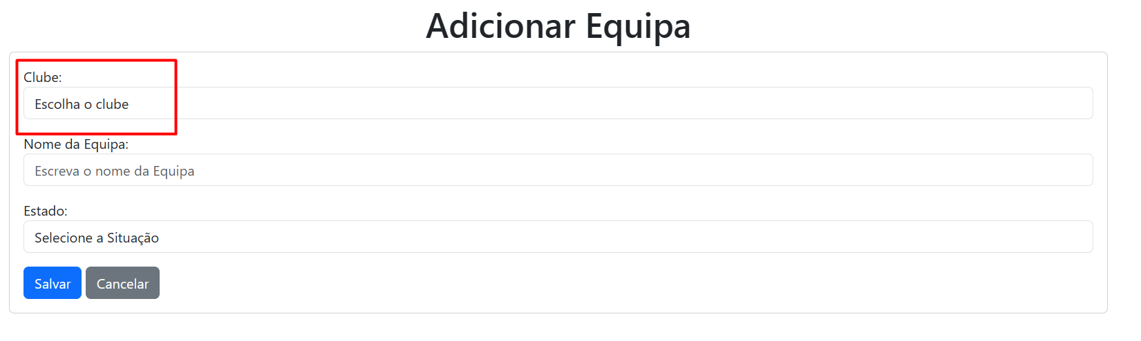
Clubes & Equipas
Equipas
Dependente Obrigatório
Associado a um Clube
No “Adicionar” ou “Editar” aparecerá uma lista de Clubes ativos disponíveis, sendo este campo obrigatório

Slide 12
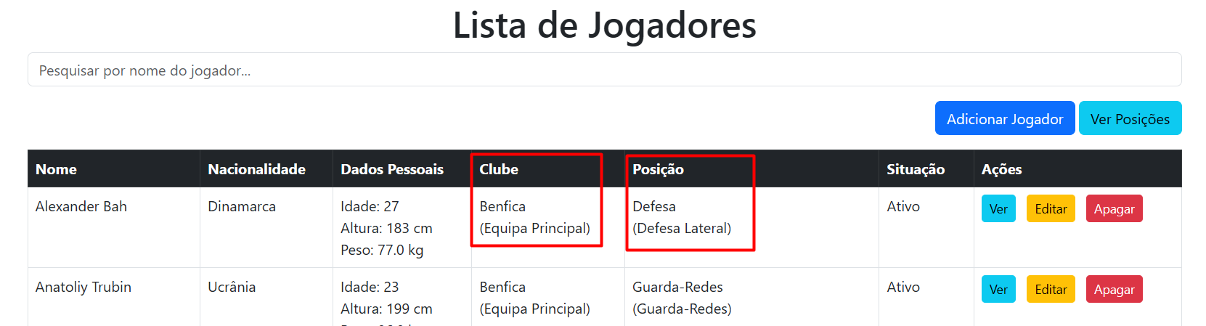
Jogadores
Dependente Opcional
Associado a um Clube e sua Equipa
Associado a uma posição
No “Adicionar” ou “Editar”, a lista de equipas só aparecerá se o clube for selecionado.

Slide 13
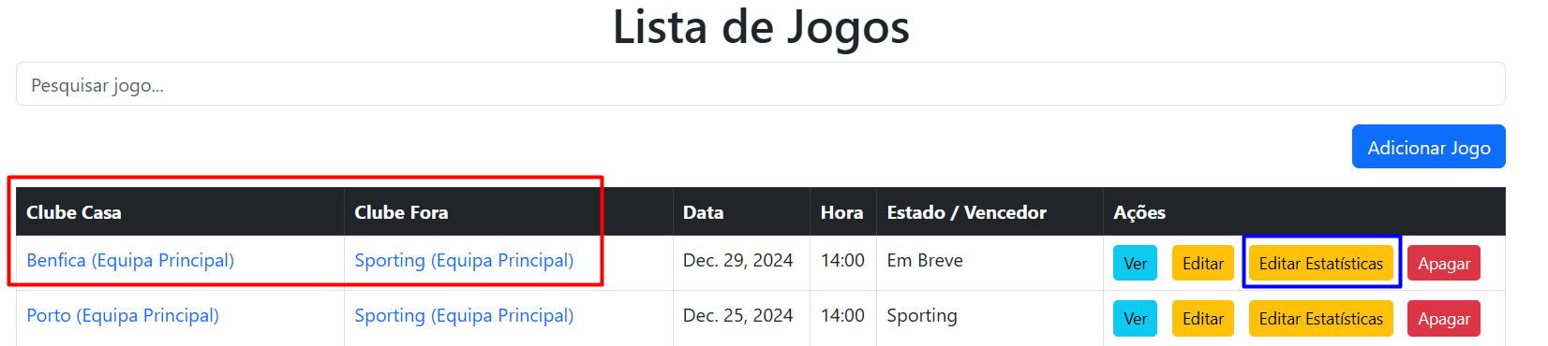
Jogos & Estatísticas
Jogos
Dependente Obrigatório
Associado a dois Clubes e respetivas Equipas
Associado a um Estádio
Associado a uma Competição
Tem ou não, um vencedor
Só será possível adicionar o Vencedor se o jogo tiver terminado.

Slide 14
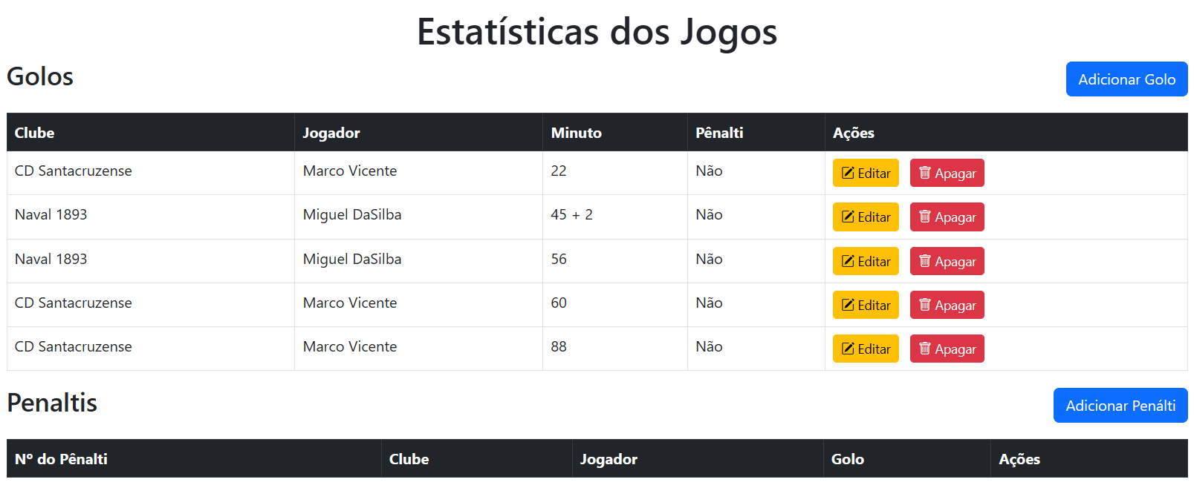
Jogos & Estatísticas
Estatísticas
Dependente Obrigatório
Associado a um Jogo
Tabelas: Golos, Penáltis, Faltas, Substituições
Associado aos Jogadores e respetivos Clubes

Slide 15
Fim
Miguel Da Silva – 25187
Marco Vicente – 25001
Tiago Figueiredo – 17185
Joel Aparício - 19908

